Slide 2
五100以内数加与减(一)
第6课时 回收废品

Slide 3
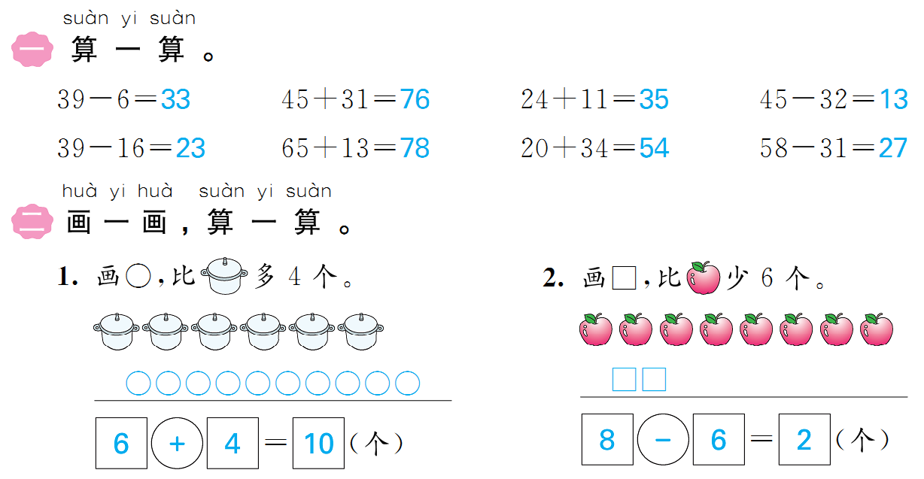

Slide 5
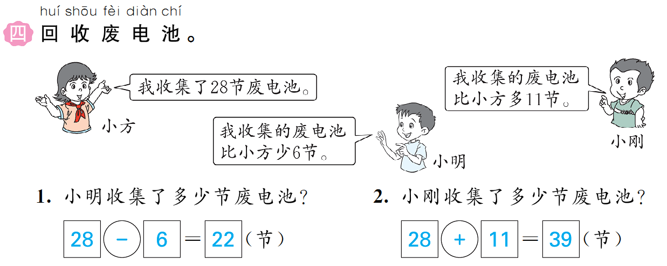

Slide 6
